Slide 1
C语言程序设计
第1章 概述
中国计量大学

Slide 2
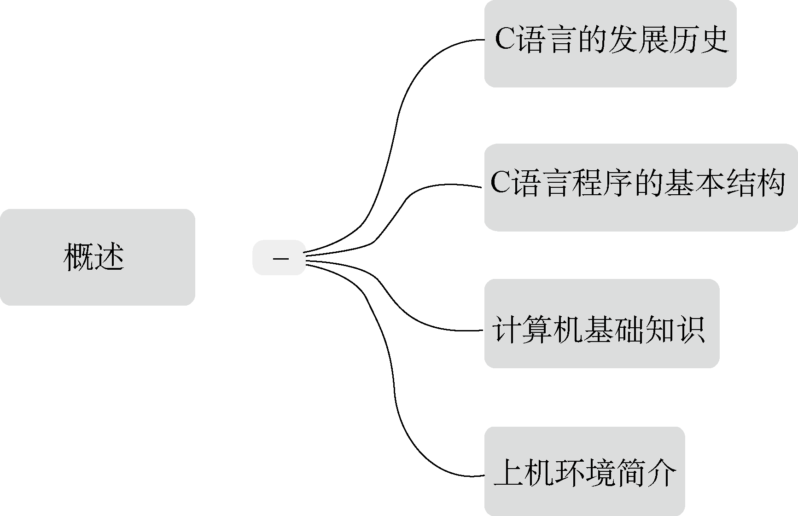

Slide 3
1.1 C语言的发展历史-程序与计算机语言
程序 :
为使计算机解决某一特定问题而制定的一组指令序列。
人和计算机交换信息的 “语言”问题－－在计算机上所用的语言－－程序设计语言。
#include <stdio.h>
int main(void) {
int x, y, sum;
printf ("Input data: \n");
scanf ("%d, %d", &x, &y);
sum = x + y;
printf ("sum = %d \n", sum);
return 0;
}

Slide 4

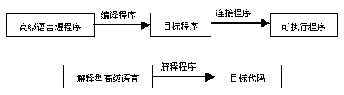
1.1 C语言的发展历史-计算机语言
机器语言： 0、1组成的二进制序列
汇编语言：引入助记符来表示机器语言的指令代码
汇编语言源程序用汇编程序翻译成目标程序的过程称作汇编
高级语言：C/C++, JAVA, C#, PASCAL, BASIC
参考自然语言、数学语言而设计，克服了低级语言在编程和识别上的不便。
两种类型的高级语言生成可执行代码的示意图

Slide 5
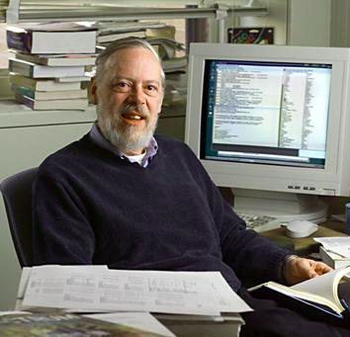
1.1 C语言的发展历史
1972-73，美国贝尔实验室，Dennis.M. Ritchie
K·Thompson & D·M·Ritchie，UNIX
Microsoft C、Turbo C、Queck C …
1990年国际标准化组织ISO接受美国国家标准化协会(ANSI)为C语言制定的89 ANSI C为ISO标准。C89/C90、c99 …
面向对象程序设计思想-- C++、Java
特点：简洁的表达式、流行的控制流和数据结构、丰富的运算符…

Slide 6
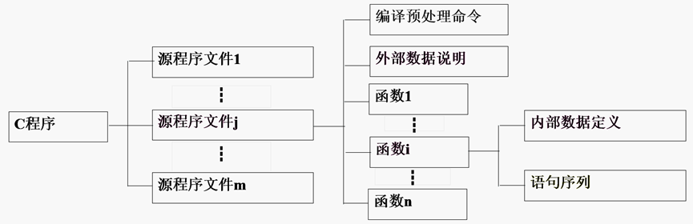
1.2 C语言程序的基本结构
函数是C语言程序的基本模块
C语言程序的结构
#include <stdio.h>
int main(void) { //输入两个整数，计算并输出它们的和
int x, y, sum; // 定义三个整型变量
printf ("Enter two integers: \n"); // 输出提示信息
scanf ("%d%d", &x, &y); // 输入两个整数
sum = x + y; // 求和
printf ("sum = %d \n", sum); // 输出和
return 0;
}
程序执行：
Enter two integers:
10 6↙
sum = 16

Slide 7
【例1.2】输入两个实数，输出其中最小数。
#include <stdio.h>
double min (double x, double y) { //定义函数min
double minimum;
if (x<y) { //比较两个数，把其中小的数赋值给minimum
minimum = x;
}
else {
minimum = y;
}
return minimum;
}
int main(void) { //主函数main
double a, b, minvalue;
printf ("Enter two real numbers: \n");
scanf ("%lf %lf", &a, &b);
minvalue = min(a, b); //调用函数min
printf("minvalue = %.2f\n", minvalue); //输出的最小数的小数点后有两位小数
return 0;
}
程序执行:
Enter two real numbers:
2 -5.1↙
minvalue = -5.10

Slide 8
程序的控制结构
初始化
语句1
y n
条件？
n
┇
循环控制条件
语句1
语句2
y
语句n
语句序列
顺序结构 分支结构 循环结构
三种基本结构的流程图
语句组、条件判断 if-else、多路选择 switch、循环while/for/do、提前跳出循环 break…

Slide 9
数据类型
程序的控制结构
短整型
基本整型
长整型 基本型
无符号型 短整型
长整型
整型
实型(浮点型)
字符型
枚举类型
数组类型
结构体类型
共用体类型
基本类型
构造类型
指针类型
空类型
单精度型
双精度型
数据类型
Wirth 程序＝数据结构＋算法
语句－> 表达式 ; －> 运算符、操作数
(赋值/函数…)

Slide 10
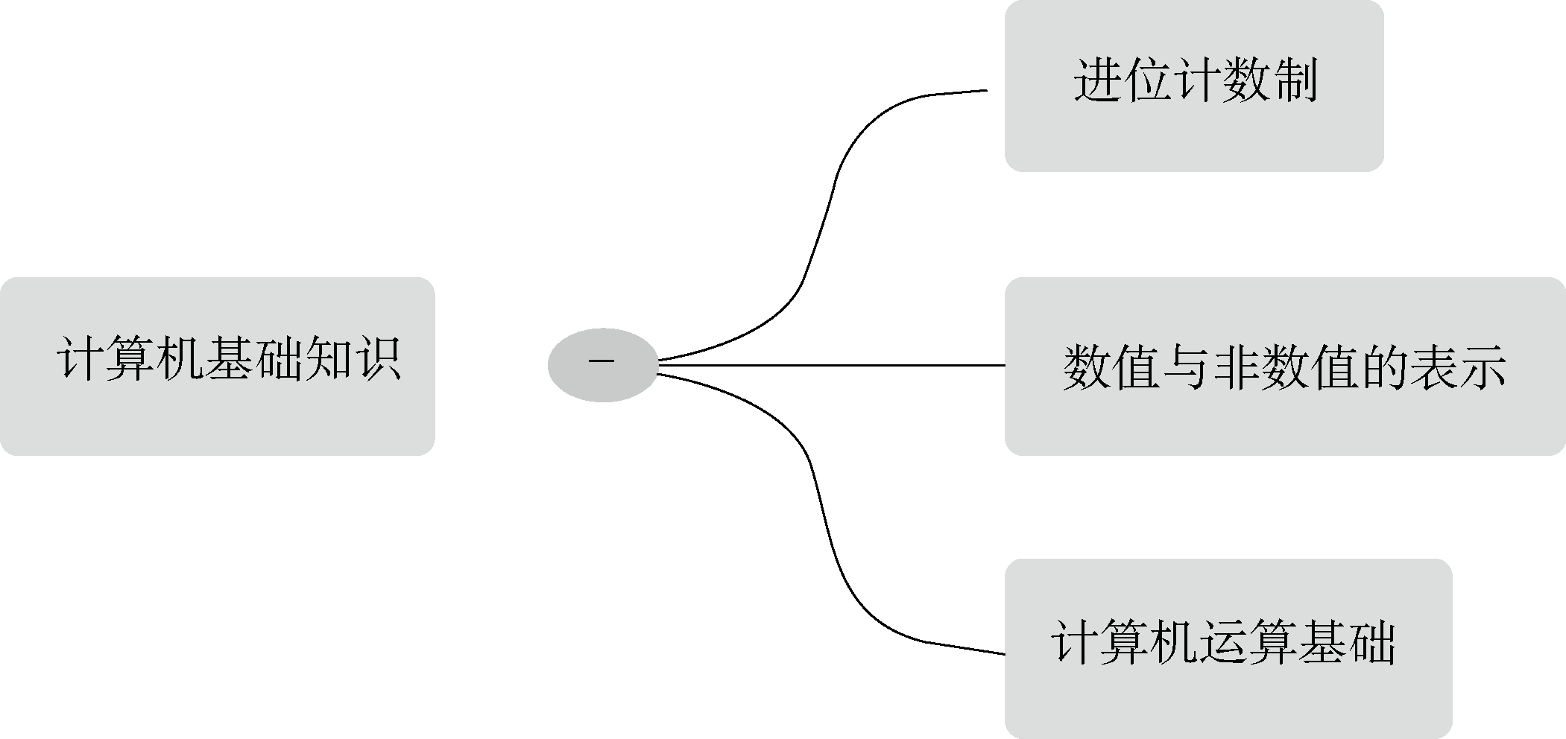
1.3 计算机基础知识

Slide 11
1.3.1 进位计数制
进位计数制：
数码 用来表示某种数制的符号。 十进制 0,1,2,3,4,5,6,7,8,9
基数 数制所用数码的个数。 10
位权 数码在不同位置上的权值。 10^{n}
十进制、二进制、八进制和十六进制

Slide 12
1.3.1 进位计数制
数码 基数 位权 运算规则
十进制 0,1,2,3,4,5,6,7,8,9 10 10^{n} 逢十进一,借一当十
二进制 0,1 2 2^{n} 逢二进一,借一当二
八进制 0,1,2,3,4,5,6,7 8 8^{n} 逢八进一,借一当八
十六进制 0,1,2,3,4,5,6,7,8,9,A,B,C,D,E,F
16 16^{n} 逢十六进一,借一当十六
例：(246.5)₁₀中，2、4、6、5的位权分别是
(246.5)₈中，2、4、6、5的位权分别是
(246.5)₁₀ = 2 ×10² +4 ×10¹+ 6× 10⁰ +5 × 10⁻¹
其它进制－>十进制：
10²、10¹、10⁰、10⁻¹
8²、8¹、8⁰、8⁻¹
(101.1)₂ = 1*2² + 0*2¹ + 1*2⁰ + 1*2⁻¹ = (5.5)₁₀

Slide 13
0 - 16之间整数的常用进制数对应关系
1.3.1 进位计数制

Slide 14
1.3.1 进位计数制
进位记数制之间的转换
十进制数与二进制数之间的转换：
整数部分－除2取余，先得低位
小数部分－乘2取整，先得高位
(109.37)₁₀ = (1101101.010)₂ (精确到3位小数)
十进制数与各进制数之间的转换：
整数部分－除基数取余，先得低位
小数部分－乘基数取整，先得高位
(109.37)₁₀ = (?)₂
0 <－
1 <－
3 <－
6 <－
13 <－
27 <－
54 <－
109.37
－> 0.74
－> 0.48
－> 0. 96
1
1
0
1
1
0
1
. 0
1
0
Notes:
18 = 2*9+0 19 = 2*9+1 (109.37)10 = (155.275)8 = (6D.5E)16

Slide 15
二进制数与十六进制数之间的转换
(1 0101 1101)₂
( 110.101 )₂
( 12.8 )₁₆
二进制数与八进制数之间的转换
(10 101.101)₂
( 11.1 )₂
八进制数与十六进制数之间的转换：二进制作为中介
将二进制数从小数点开始分别向左(整数部分)和向右(小数部分)每4位分成一组，转换成十六进制数码中的一个数字，连接起来，不足4位时，对原数值用0补足4位。
十六－>二，1位对应4位。
2⁴ = 16
< = > (15D)₁₆
< = > (6.A)₁₆
< = > (00010010.1000)₂
(10010.1)₂
< = > (25.5)₈
< = > (3.4)₈
2³ = 8
1位八进制数对应3位二进制数。

Slide 16
1.3.2 数值与非数值的表示
1.原码、反码、补码的表示
无符号数、有符号数
用32位二进制数 表示 有符号整数+19
00000000 00000000 00000000 00010011
-19
原码 10000000 00000000 00000000 00010011
反码 11111111 11111111 11111111 11101100
补码 11111111 11111111 11111111 11101101

Slide 17
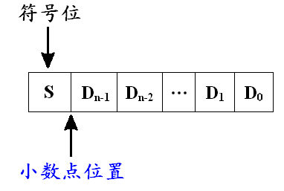
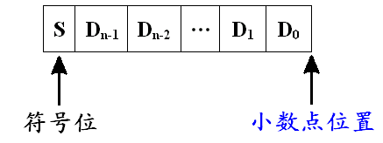
1.3.2 数值与非数值的表示
2. 定点数和浮点数的表示
数的定点表示——定点整数、定点小数
浮点表示法－允许小数点浮动
阶符 阶码
符号
位移量
定点数
(-110.01)₂ = (-0.11001) ₂×2⁺³
1 | 0 | 00011 | 110010000

Slide 18
1.3.2 数值与非数值的表示
3. 非数值的表示
代码－设计用于表示文本符号的一个集合
表示符号的过程称为编码
ASCII－美国信息交换标准码，7位(1字节)，2⁷ = 128种符号
  扩展ASCII码，8位
汉字编码－国标码，2个字节 机内码、输入码、字形码
中 D6D0H
Unicode－统一字符编码，32位(4字节)
  存储各种语言、图形、特殊的符号

Slide 19
1.3.3 计算机运算基础
1. 算术运算－二进制
加法：0+0 = 0 1+0 = 1 0+1 = 1
1+1 = 10 (向高位进位1)
减法： 0-0 = 0 1-0 = 1 1-1 = 0
0-1 = 1 (向高位借位1，如10-1 = 1)
乘法、除法：重复的加、减法

Slide 20
1.3.3 计算机运算基础
2. 逻辑运算 0－假 1－真
与∧ : 0 ∧ 0 = 0；0 ∧ 1 = 0; 1 ∧ 0 = 0；1 ∧ 1 = 1
或∨ : 0 ∨ 0 = 0；0 ∨ 1 = 1; 1 ∨ 0 = 1；1 ∨ 1 = 1
非ˉ : — —
0 = 1；1 = 0
异或 : 0 0 = 0； 1 0 = 1; 0 1 = 1；1 1 = 0
（只有在两个操作数不相同时，运算结果才为1，否则为0）

Slide 21
逻辑运算
1.3.3 计算机运算基础
1 1 0 1 1 1 0 1 1 1 0 1 1 1 0 1
∧ 1 0 1 1 0 1 0 0 ∨ 1 0 1 1 0 1 0 0
1 0 0 1 0 1 0 0
1 1 0 1 1 1 0 1 1 1 0 1 1 1 0 1
1 0 1 1 0 1 0 0
0 1 1 0 1 0 0 1
1 1 1 1 1 1 0 1
= 0 0 1 0 0 0 1 0

Slide 22
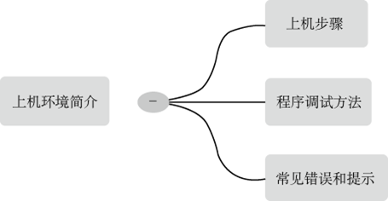
1.4 上机环境简介

Slide 23
1.4.1 上机步骤
DEV C++
编译出错
连接出错
运行出错
编
辑
器
编
译
器
连
接器
运
行
源程序
f.c
f.obj
f.exe
结 果
上机操作流程
DEV C++、Microsoft Visual C++、CodeBlocks...

Slide 24



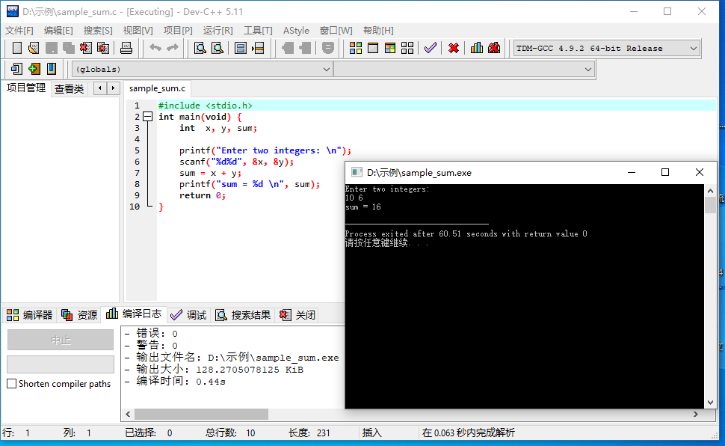
上机实例
【上机实例】输入两个整数，计算它们的和并输出。

Slide 25
1.4.2 程序调试方法
错误提示：
当编译或运行出错时，程序错误处，有底色指示；下方有错误提示。出错行可能在当前提示行、上一行或前面某行。有多个错误时，一定要从前往后修改错误，改完每个错误，先重新编译，再修改后面的错误。
程序调试的基本步骤：
发现程序错误，对错误点进行定位，确定错误产生的原因，找到解决错误的方法，修改错误代码，重新测试。
常用的程序调试方法：
使用printf语句，输出中间结果。设置断点，逐行执行代码，观察变量的变化。使用debug调试工具帮助找到隐藏错误等。

Slide 26
1.4.3 常见错误和提示
字母拼写错误，例如main错写为mian ，提示undefined reference to `WinMain
字母大写和小写不区分或相似符号混淆，例如变量x未定义类型。提示'x' undeclared (first use in this function)
中文和英文字符混淆。程序应在输入法软件的英文状态下输入，字符串、注释等除外。例如把英文的逗号输成中文的逗号，会提示stray '\243' in program
遗漏或多加;花括号{ }、括号( )、引号“等。例如缺了括号，提示expected ')' before …。printf中漏掉了后面的双引号，提示missing terminating " character。
scanf里漏掉地址符&，编译发现不了错误，在运行时会导致不可预测的结果。
语句末尾遗漏分号，提示expected ';' before …。
变量x未赋值就使用，可能导致运行结果错误。
源程序文件的扩展名应为“.c”，若错误，则不能编译运行。
使用全面的“测试数据”，来判断程序是否正确。

Slide 27
谢谢

